Slide 1
Gott hat mir Schweres angetan!
Ruth Kapitel 1
Reihe:
Eine dramatische Geschichte mit Happy End (1/4)

Slide 2
Gott hat mir Schweres angetan!
Ruth Kapitel 1
Reihe:
Eine dramatische Geschichte mit Happy End (1/4)

Slide 3
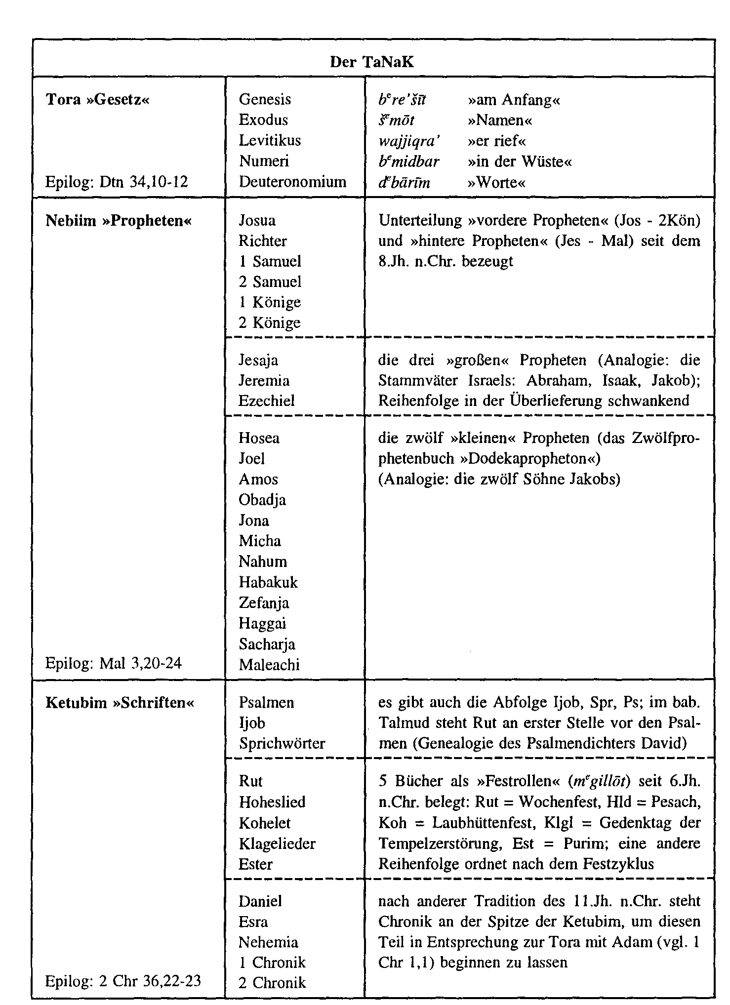

Slide 4
Rut – Wochenfest (Pfingsten) Hohelied – Passahfest Prediger – Laubhüttenfest Klagelied – Gedenktag der Tempelzerstörungen

Slide 5
„Ach, wie einsam ist die Stadt geworden, die früher voller Menschen war! Einst war sie bei allen Völkern geachtet, jetzt gleicht sie einer schutzlosen Witwe. Sie, die Herrin über viele Länder, muss nun als Sklavin Frondienst leisten.“
Klagelieder 1,1

Slide 6
Ester – Purimfest

Slide 7
Gott hat mir Schweres angetan!
Ruth Kapitel 1
Reihe:
Eine dramatische Geschichte mit Happy End (1/4)

Slide 8
I. Der Super-Gau des Lebens

Slide 9
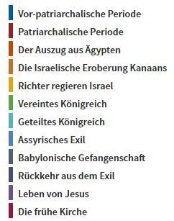
„Es war die Zeit, als das Volk Israel noch von Richtern geführt wurde.“
Rut 1,1

Slide 10
„Die Leute von Israel taten, was dem HERRN missfällt: Sie verliessen den Gott ihrer Vorfahren, der sie aus Ägypten herausgeführt hatte, und liefen fremden Göttern nach. Sie fingen an, die Götter ihrer Nachbarvölker anzubeten, und beleidigten damit den HERRN.“
Richter 2,11

Slide 11
„Gott liess immer wieder räuberische Beduinen über sie herfallen, die sie ausplünderten. Er gab sie auch den feindlichen Nachbarvölkern preis, sodass sie ihnen nicht mehr standhalten konnten.“
Richter 2,14

Slide 12
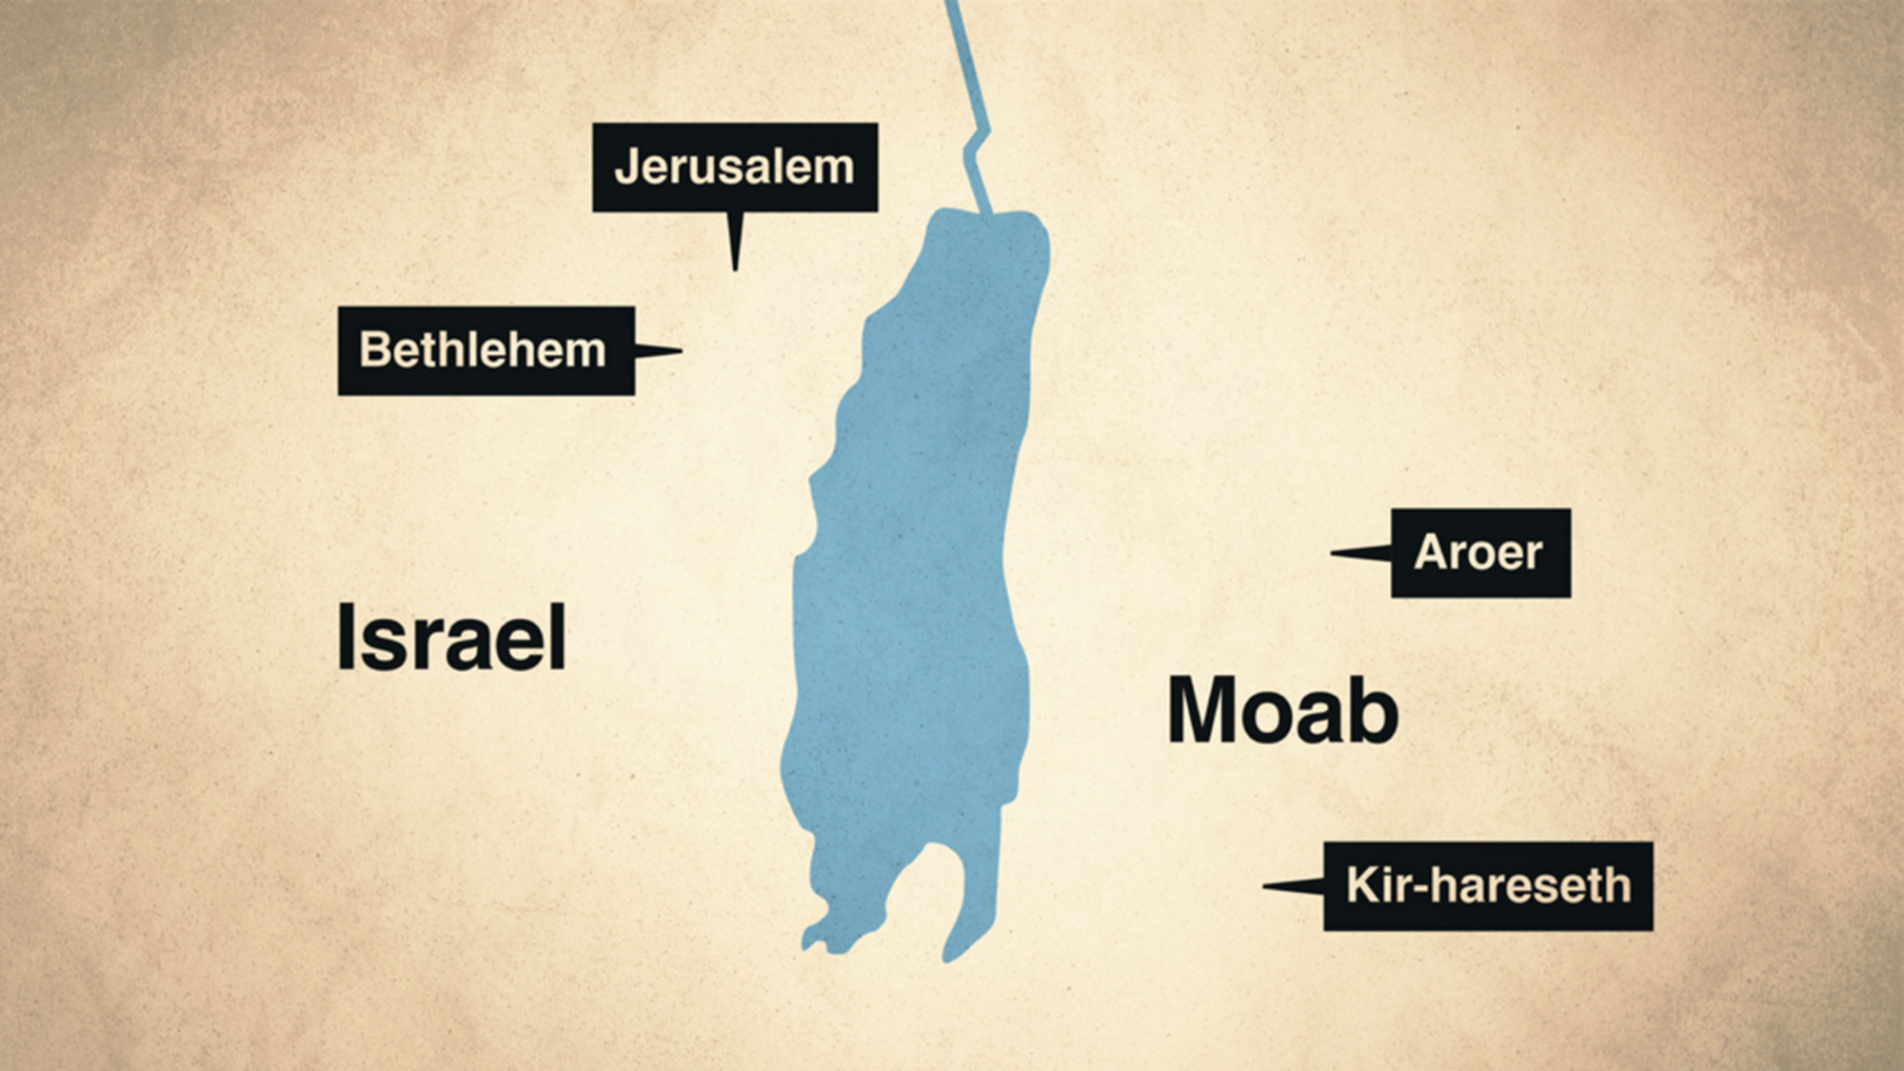
„Weil im Land eine Hungersnot herrschte, verliess ein Mann aus Betlehem im Gebiet von Juda seine Heimatstadt und suchte mit seiner Frau und seinen zwei Söhnen Zuflucht im Land Moab.“
Rut 1,1

Slide 13
„Der Mann hiess Elimelech, die Frau Noomi; die Söhne waren Machlon und Kiljon. Die Familie gehörte zur Sippe Efrat, die in Betlehem in Juda lebte.“
Rut 1,2

Slide 14
„Während sie im Land Moab waren, starb Elimelech und Noomi blieb mit ihren beiden Söhnen allein zurück.“
Rut 1,3

Slide 15
„Zehn Jahre später starben auch Machlon und Kiljon.“
Rut 1,4

Slide 16
„Noomi war nun ganz allein, ohne Mann und ohne Kinder.“
Rut 1,5

Slide 17
II. Eine unzumutbare Zukunft

Slide 18
„Kehrt wieder um! Geht zurück, jede ins Haus ihrer Mutter! Der HERR vergelte euch alles Gute, das ihr an den Verstorbenen und an mir getan habt.“
Rut 1,8

Slide 19
„Gott gebe euch wieder einen Mann und lasse euch ein neues Zuhause finden.“
Rut 1,9

Slide 20
„Doch sie weinten.“
Rut 1,9

Slide 21
„Kehrt doch um, meine Töchter! Warum wollt ihr mit mir gehen? Habe ich etwa noch Söhne zu erwarten, die eure Männer werden könnten?“
Rut 1,11

Slide 22
„Geht, meine Töchter, kehrt um! Ich bin zu alt, um noch einmal zu heiraten. Und selbst wenn es möglich wäre und ich es noch heute tun würde und dann Söhne zur Welt brächte – wolltet ihr etwa warten, bis sie gross geworden sind? Wolltet ihr so lange allein bleiben und auf einen Mann warten? Nein, meine Töchter! Ich kann euch nicht zumuten, dass ihr das bittere Schicksal teilt, das der HERR mir bereitet hat.“
Rut 1,12-13

Slide 23
„Rut und Orpa weinten noch mehr.“
Rut 1,14

Slide 24
„Orpa küsste ihre Schwiegermutter und nahm Abschied.“
Rut 1,14

Slide 25
III. Ein verblüffender Entschluss

Slide 26
„Du siehst, deine Schwägerin ist zu ihrem Volk und zu ihrem Gott zurückgegangen. Mach es wie sie, geh ihr nach!“
Rut 1,15

Slide 27
„Dränge mich nicht, dich zu verlassen. Ich kehre nicht um, ich lasse dich nicht allein.“
Rut 1,16

Slide 28
„Wohin du gehst, dorthin gehe ich auch; wo du bleibst, da bleibe ich auch. Dein Volk ist mein Volk und dein Gott ist mein Gott.“
Rut 1,16

Slide 29
„Dein Volk ist mein Volk und dein Gott ist mein Gott.“
Rut 1,16

Slide 30
„Ändert eure Gesinnung!“
Apostelgeschichte 2,38

Slide 31
„Die Leute erzählen, wie ihr euch von den Götzen abgewandt und dem lebendigen und wahren Gott zugewandt habt, um ihm zu dienen.“
1.Thessalonicher-Brief 1,9

Slide 32
„Keiner kann von euch mein Jünger sein, wenn er sich nicht von allem trennt, was er hat.“
Lukas-Evangelium 14,33

Slide 33
„Zahlreiche Christen, die Zauberei getrieben hatten, brachten ihre Zauberbücher und verbrannten sie öffentlich. Als man den Wert der Bücher zusammenrechnete, kam man auf eine Summe von 50‘000 Silberdrachmen.“
Apostelgeschichte 19,19

Slide 34
„Wo du stirbst, da will auch ich sterben; dort will ich begraben werden. Der Zorn des HERRN soll mich treffen, wenn ich nicht Wort halte: Nur der Tod kann mich von dir trennen!“
Rut 1,17

Slide 35
IV. Ein bitteres Schicksal

Slide 36
Als Noomi und Rut in Betlehem ankamen, sprach es sich sofort in der ganzen Stadt herum und die Frauen riefen: „Ist das nicht Noomi?“
Rut 1,19

Slide 37
„Nennt mich nicht mehr Noomi.“
Rut 1,20

Slide 38
„Nennt mich Mara.“
Rut 1,20

Slide 39
„Gott, der Gewaltige, hat mir ein sehr bitteres Schicksal bereitet.“
Rut 1,20

Slide 40
„Mit meinem Mann und mit zwei Söhnen bin ich von hier weggezogen; arm und ohne Beschützer lässt der HERR mich heimkehren. Warum nennt ihr mich noch Noomi? Der HERR, der Gewaltige, hat sich gegen mich gewandt und mich ins Elend gestürzt.“
Rut 1,21

Slide 41
Schlussgedanke

Slide 42
„Auch wenn ich Leib und Leben verliere, du, Gott, hältst mich; du bleibst mir für immer!“
Psalm 73,26

Slide 43
„Ich lasse dich nicht los, bevor du mich segnest!“
1.Mose 32,27

